Slide 1
小学校 体育（運動領域）
〔第５学年及び第６学年〕
表現運動
「フォークダンス」
（日本の民謡を含む）
【知識及び技能編】
学習時間の目安：約20分

Slide 2
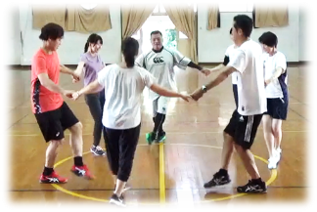
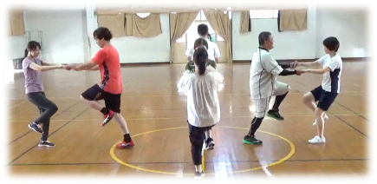
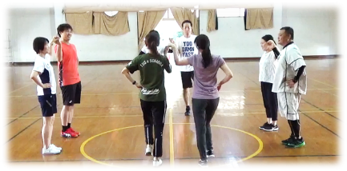
外国のフォークダンスを
おどろう！

Slide 3
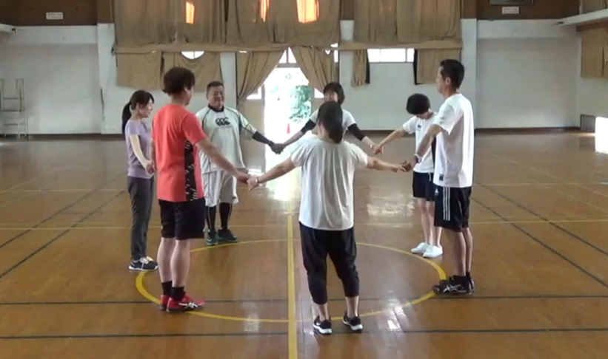
「マイム・マイム」の行い方

Slide 4
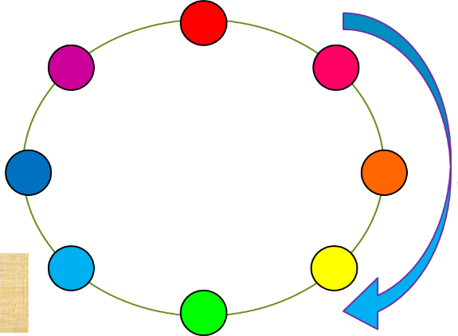
「マイム・マイム」の隊形
★全体で１つの円をつくり手をつなぎ、
時計回りでおどります。
シングル
サークル

Slide 5
「マイム・マイム」の ステップや動き
★右足を左足の前後に交差しながら横に
動くステップをしたり、軽く跳ねたりします。
★「マイム～ マイム ベッサソン 」とみんな
で声を出しながら円の中央に集まり、戻ります。
★跳ぶ足を入れ替えながら拍手します。

Slide 6
「マイム・マイム」の由来
★イスラエルの楽曲です。
★「マイム」は「水」の意味を表して
います。
★農民が砂漠地帯で水源を発見した時
の喜びをうたいおどる情景を表現し
ています。
（出典）
○公益社団法人 日本フォークダンス連盟ホームページ掲載資料
○学校体育実技指導資料第９集「表現運動系及びダンス指導の手引」（文部科学省）

Slide 7
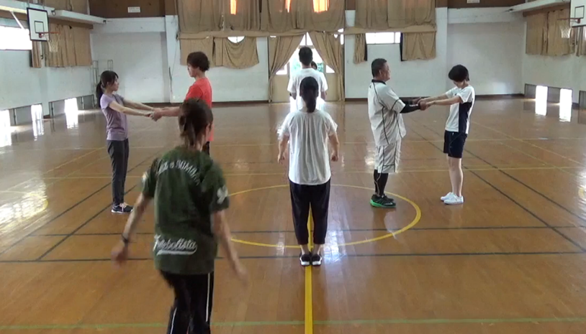
「コロブチカ」の行い方

Slide 8
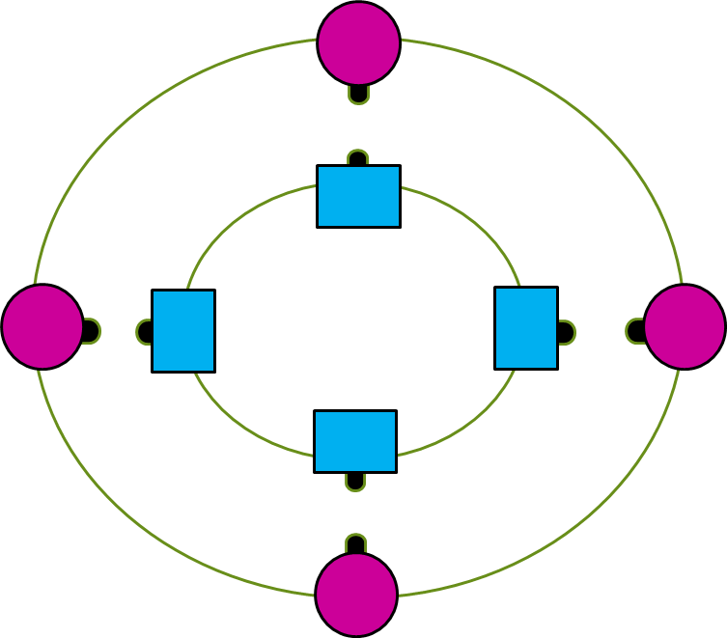
「コロブチカ」の隊形
★ペア２組で図のように向かい合います。
男子 女子
ダブルサークル

Slide 9
「コロブチカ」の ステップや動き
★パートナーと正面に向き合い、手を重ねて
前後にステップをふみます。
★左右に回転したり、パートナーと内外の輪
を入れ替えたりします。
★パートナーをチェンジしながらおどります。

Slide 10
「コロブチカ」の由来
★ロシア民謡です。
★題名は、革命前のロシアで布や雑貨、本などを売り歩いた行商人のこと
を表しています。
★ロシアの木綿、絹、ラシャ、レースなどの商品を入れた小さな箱形の入
れ物で ある行李（こうり）を背負って、ウクライナやシベリアの大地を
旅から旅へと行商するスラブ人特有のねばり強い性格を讃えた詩の一節
に、無名の人が旋律をつけ、これがロシアの有名な民謡になりました。
おどりは 第一次世界大戦後ロシアからの移民や船員によってアメリカに
紹介され、それがアメリカ風に変化して、 戦後に日本へも紹介されまし
た。
（出典）
○公益社団法人 日本フォークダンス連盟ホームページ掲載資料
○学校体育実技指導資料第９集「表現運動系及びダンス指導の手引」（文部科学省）

Slide 11
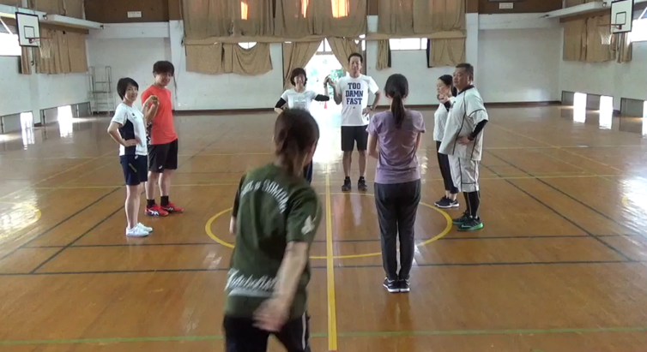
「グスタフス・スコール」の行い方

Slide 12
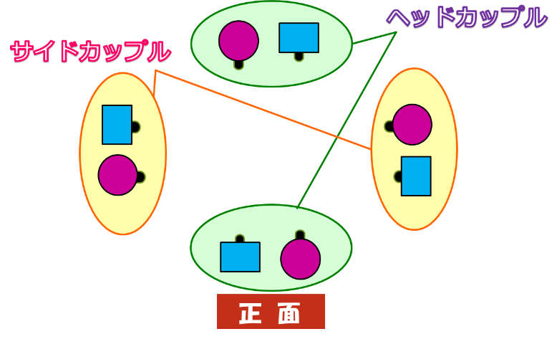
「グスタフス・スコール」の隊形
★ペア２組で図のように向かい合います。
男子 女子

Slide 13
「グスタフス・スコール」 のステップや動き
★パートナーと手をつないで横に並び、
ステップや動きを合わせておどります。
★アーチをつくるペア、アーチをくぐりぬける
ペアなど、他のペアと協力しておどります。

Slide 14
「グスタフス・スコール」の由来
★スウェーデンの王室歌です。
★「北方の獅子」と呼ばれた国王グスタフ２世アドルフの栄誉を讃える
内容です。
★「スコール」は乾杯の意味。宮廷のダンスであったものが、庶民にまで
広く伝わりました。
★４組の男女のカップルが、スクエア（四角）になっておどる歴史的
ダンスです。
★前半は、華麗に、おごそかに宮廷の貴族をイメージした展開になって
おり、後半は、楽しげな農民のおどりを表現しています。
（出典）
○公益社団法人 日本フォークダンス連盟ホームページ掲載資料
○学校体育実技指導資料第９集「表現運動系及びダンス指導の手引」（文部科学省）

Slide 15
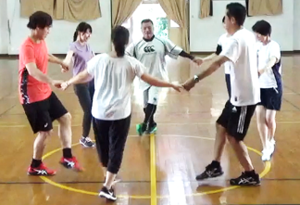
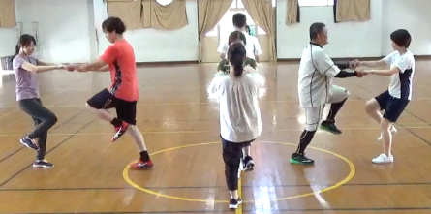
３つの中から一つ選んでおどってみよう！
①マイム・マイム
②コロブチカ
③グスタフス
・スコール

Slide 16
振り返り
※ 学習カードに記入
３つのフォークダンス（マイム・マイム、コロブチカ、グスタフス・スコール）の中から1つ選び、そのダンスの由来やおどり方の特徴等について、分かったことをまとめましょう。

Slide 17
※ここに紹介されたフォークダンス以外にも、様々なフォークダンスの紹介動画が以下のURLから見ることができます。
公益社団法人
日本フォークダンス連盟
http://www.folk-dance.or.jp

